Slide 1
Новая система казначейских платежей с 2021 года
Заместитель руководителя Федерального казначейства
С.Е. Прокофьев
г. Москва, 30 сентября 2020 г.

Slide 2
Трансформация системы счетов
Банк России
Казначейство России
Казначейство России, финансовые органы, ГВФ
Единый казначейский счет
Казначейские счета
– счета по учету денежных средств
Лицевые счета клиентов
Средства федерального бюджета
Средства бюджетов субъектов
Средства местных бюджетов
Средства внебюджетных фондов
Учет и распределение доходов
Средства юридических лиц – неучастников бюджетного процесса
Средства, поступающие во временное распоряжение
Банковские счета
более 44 тыс. счетов

Slide 3
Порядок отражения реквизитов в платежных поручениях
Реквизиты плательщика:
ИНН 7117003782 | КПП 711701001
УФК по Тульской области (ФГКУ «7 отряд ФПС по Тульской области», л/с 03663415269) |  | Сч. № | 03211643700000006601
Плательщик
Отделение Тула Банка России// УФК по Тульской области г. Тула |  | БИК | 017003983
 |  | Сч. № | 40102810700000000017
Банк плательщика
Казначейский счет
БИК ТОФК
Единый казначейский счет
Реквизиты получателя средств:
Отделение Астрахань Банка России// УФК по Астраханской области г. Астрахань |  | БИК | 041280103
 |  | Сч. № | 40102810700000000025
Банк получателя
ИНН 3018018879 | КПП 301801001 | Сч. № | 03212643120000002501
УФК по Астраханской области (УФССП по Астраханской области, л/с 05251043550)
Получатель
БИК ТОФК
Единый казначейский счет
Казначейский счет

Slide 4
Правила организаций и функционирования системы казначейских платежей
Оператор системы Федеральное казначейство
Участники системы прямые и косвенные участники, определенные Бюджетным кодексом
Платежный центр осуществляет операции по казначейским счетам участников и взаимодействие с платежной системой Банка России
Центр специализации осуществляет прием к исполнению (санкционирование) распоряжений участников
Приказ Казначейства России от 13.05.2020 № 20н «Об утверждении Правил организации и функционирования системы казначейских платежей»

Slide 5
Нормативное регулирование и новые акты (1/2)
Акты Правительства РФ – утверждены 4 из 4, в т.ч.:
Порядок привлечения Казначейством России средств для обеспечения остатка средств на едином счете
Порядок зачисления средств, полученных от размещения временно свободных средств единого казначейского счета
Порядок возврата или перечисления средств, поступающих во временное распоряжение получателей бюджетных средств
Требования к кредитным организациям, которые могут обслуживать банковские счета, открываемые Казначейству России
Акты Минфина России – утверждены 18 из 20, в т.ч.:
Порядок направления обращений высших исполнительных органов государственной власти субъектов РФ (местных администраций), органов управления государственными внебюджетными фондами в Казначейство России
Порядок санкционирования Казначейством России операций со средствами, поступающими во временное распоряжение получателей средств федерального бюджета
изменения в Правила указания информации в реквизитах распоряжений о переводе денежных средств в уплату платежей в бюджетную систему (приказ № 107н)
Особенности приема к исполнению распоряжений о переводе денежных средств на единый казначейский счет при использовании электронных средств платежа
Дорожная карта рассмотрения проектов нормативных правовых актов в целях организации казначейского обслуживания и системы казначейских платежей утверждена 27.12.2019 первым заместителем Министра финансов Российской Федерации Т.Г. Нестеренко

Slide 6
Нормативное регулирование и новые акты (2/2)
Акты Минфина России и Банка России – утверждено 2 из 2:
Положение о ведении Банком России и кредитными организациями (филиалами) банковских счетов территориальных органов Федерального казначейства
Особенности взаимодействия системы казначейских платежей с платежными системами
Акты Казначейства России – утверждены 7 из 7, в т.ч.:
Правила организации и функционирования системы казначейских платежей
Порядок казначейского обслуживания
Порядок открытия казначейских счетов
Общие требования к порядку открытия и ведения лицевых счетов
Порядок прогнозирования движения средств на едином казначейском счете

Slide 7
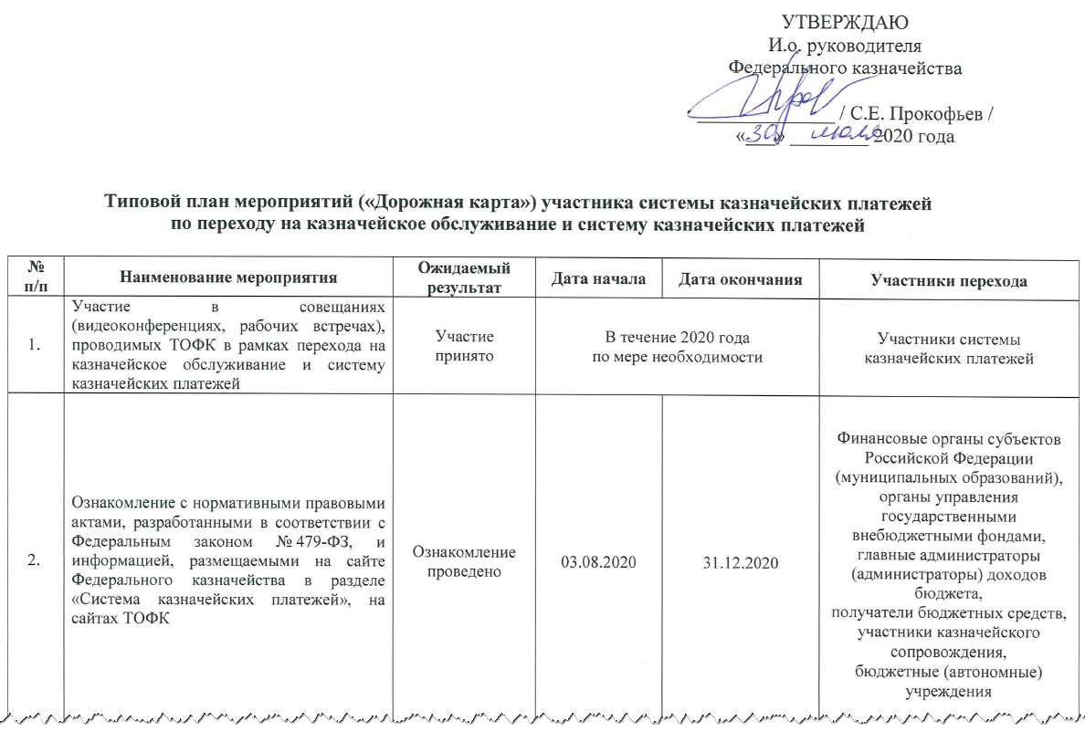
Типовой план участника системы казначейских платежей

Slide 8
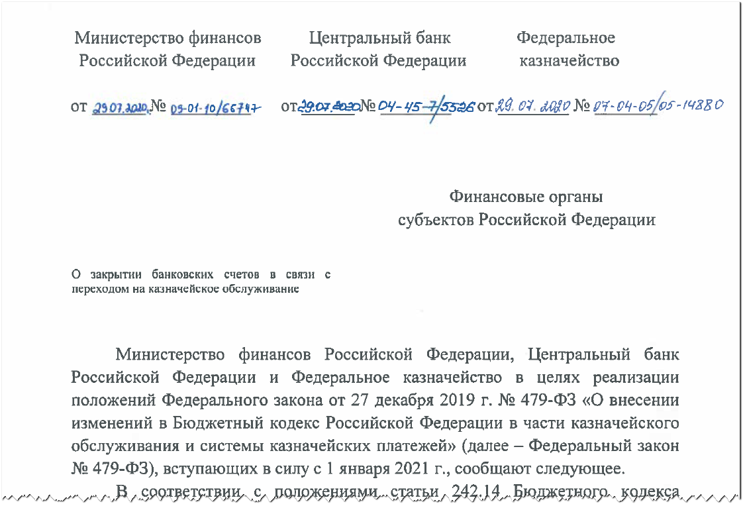
Переход на казначейское обслуживание
1. Закрыть до 01.04.2021 банковские счета:
для осуществления операций со средствами, поступающими во временное распоряжение (часть 24 статьи 5 Федерального закона от 26.04.2007 № 63-ФЗ)
для учета операций со средствами, поступающими автономным учреждениям (часть 3.5 статьи 2 Федерального закона от 03.11.2006 № 174-ФЗ)
для учета операций со средствами юридических лиц (обособленных подразделений) (часть 10 статьи 30 Федерального закона от 08.05.2010 № 83-ФЗ)
2. Обеспечить переход на казначейское обслуживание и открыть казначейские счета в территориальных органах Федерального казначейства
3. Совершение операций по банковским счетам с 01.01.2021 не допускается
Письмо Минфина России, Банка России и Казначейства России от 29.07.2020 № 09-01-10/66747, 04-45-7/5526, 07-04-05/05-14880

Slide 9
Основные мероприятия, требуемые к проведению до конца 2020 года и в I квартале 2021 года
Ознакомиться с нормативными правовыми актами, разработанными в соответствии с Федеральным законом от 27.12.2019 № 479-ФЗ «О внесении изменений в Бюджетный кодекс Российской Федерации в части казначейского обслуживания и системы казначейских платежей»
Принять, внести изменения, признать утратившими силу нормативные правовые акты (при необходимости)
Представить в ТОФК информацию об открытых в Банке России и кредитных организациях казначейских счетах
Перейти на казначейское обслуживание и открыть казначейские счета
Заключить соглашения с Банком России и кредитными организациями о закрытии до 01.04.2021 банковских счетов
Адаптировать информационные системы в соответствии с опубликованными форматами (при наличии интеграции с информационными системами Федерального казначейства)
Актуализировать реквизиты в своих информационных системах и ресурсах, в ГИС ГМП, на стендах
Изменить реквизиты в документах (договоры, квитанции, постановления и иные документы, выдаваемые плательщикам), уведомить плательщиков
Адаптироваться под изменение своих реквизитов и реквизитов контрагентов, если они также являются участниками системы казначейских платежей
Внести изменения в сведения о бюджетных обязательствах, если контрагентами являются участники системы казначейских платежей

Slide 10
Материалы в открытом доступе
roskazna.gov.ru / Документы / Система казначейских платежей
Нормативные правовые акты
публикуются проекты и ссылки на все утвержденные акты, связанные с системой казначейских платежей и казначейским обслуживанием
Методические материалы
публикуются презентационные материалы, письма
Казначейские счета
публикуется таблица соответствия действующих банковских счетов зарезервированным единым казначейским счетам и казначейским счетам
roskazna.gov.ru / ГИС / Документы
Требования к форматам обмена версии 32

